Slide 1
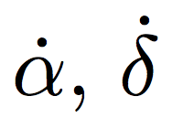
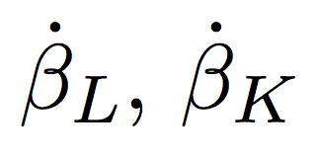
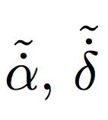
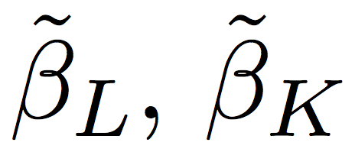
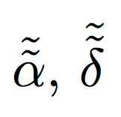
EKNR Formulation
EKNR Formulation
GMM Estimation
GMM Estimation
EKNR Formulation
GMM Estimation

Slide 2
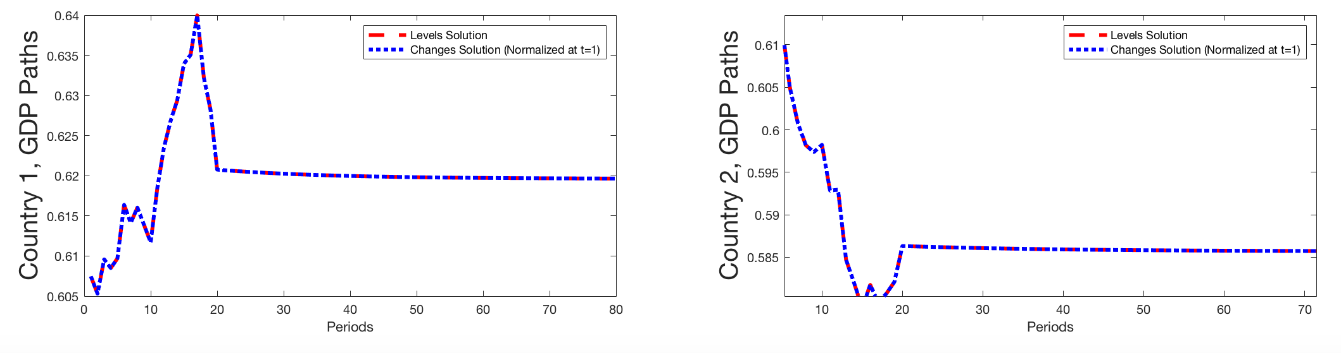
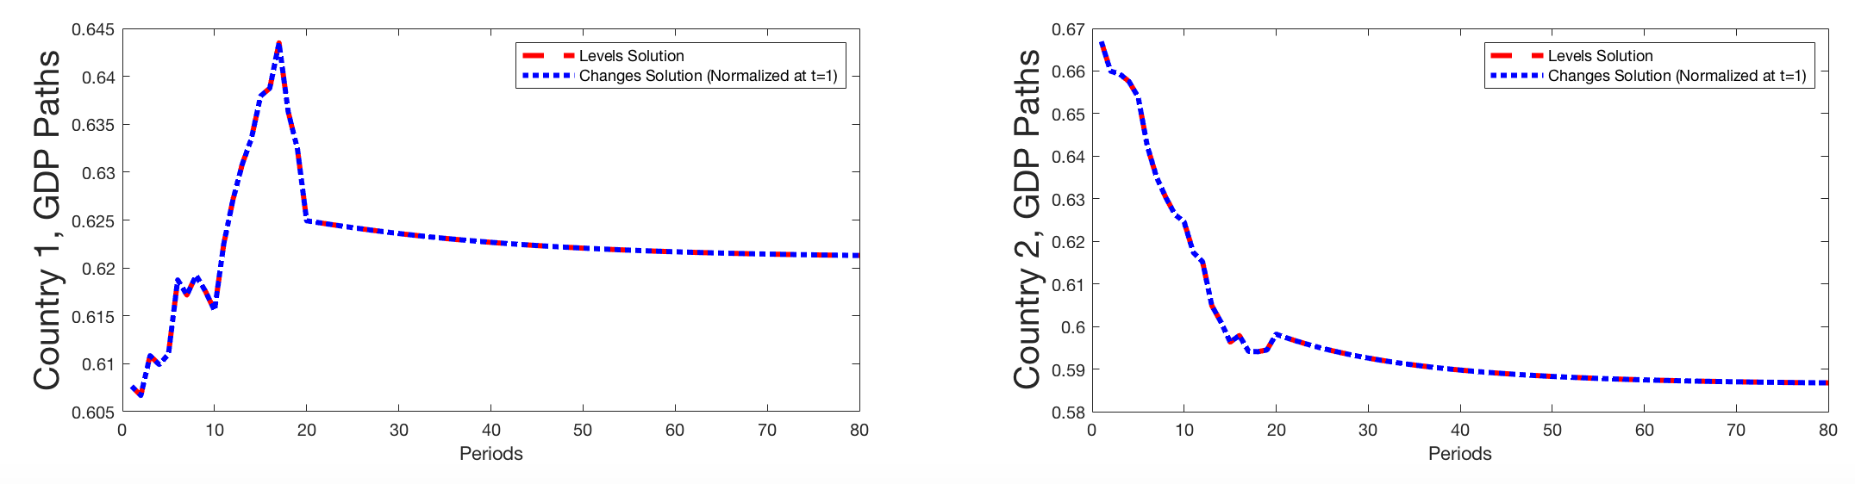
Scen. 1: EKNR values
Scen. 1: EKNR values
Scen. 4: GMM values
Scen. 4: GMM values

Slide 3
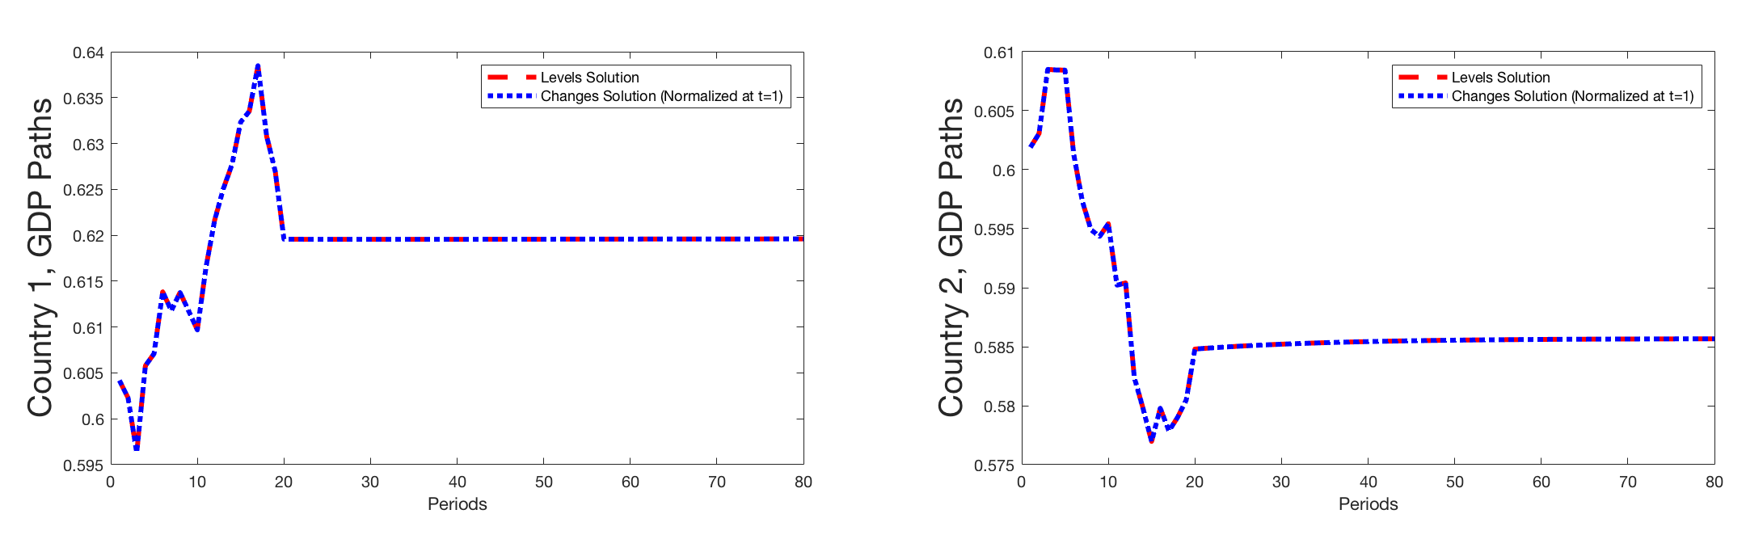
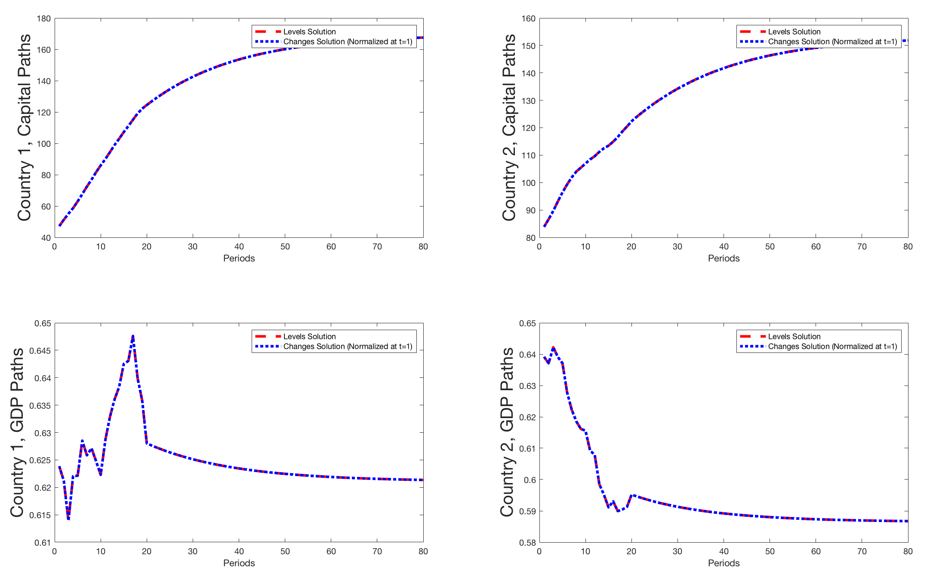
Scen. 1: EKNR values
Scen. 1: EKNR values
Scen. 4: GMM values
Scen. 4: GMM values

Slide 4
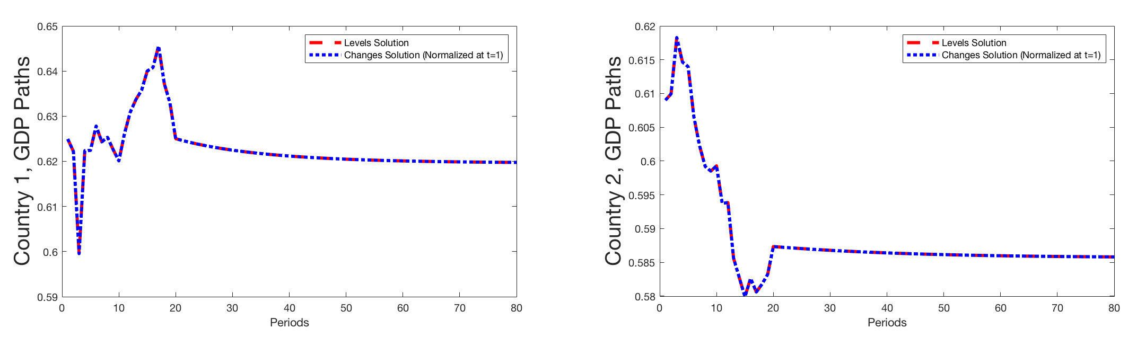
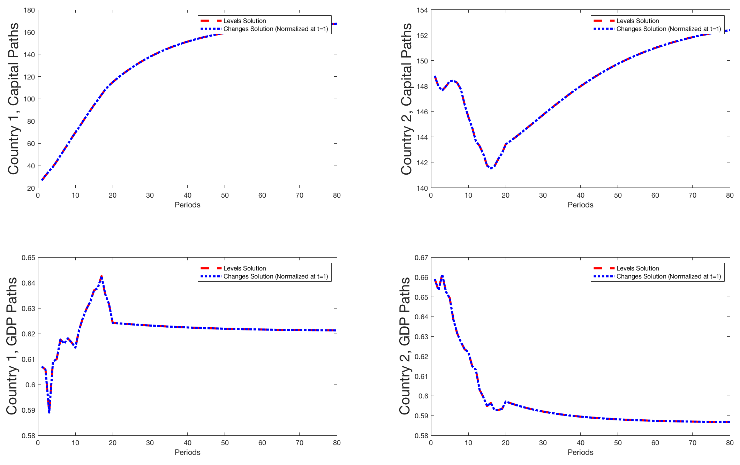
Scen. 1: EKNR values
Scen. 1: EKNR values
Scen. 4: GMM values
Scen. 4: GMM values

